Slide 1


Sviluppo di algoritmi di machine learning per l’identificazione della fibrillazione atriale a partire da serie temporali di variabilita` cardiaca
Corso di laurea in Informatica per la Comunicazione Digitale
Biagio Chiaranda` (959914)
Relatore: Dott. Massimo Walter Rivolta
Correlatori: Dott. Md Moklesur Rahman e Prof. Roberto Sassi
1/15

Slide 2
Contesto iniziale
Il progetto, svolto presso il BiSP Lab dell’Universita` degli Studi di Milano, mira a sviluppare algoritmi di Machine Learning per l’identificazione automatica della fibrillazione atriale da segnali ECG, in collaborazione con il Dott. Massimo Walter Rivolta e Dott. Md Moklesur Rahman.
L’integrazione tra tecniche di elaborazione del segnale e Machine Learning rappresenta un approccio promettente per migliorare la diagnosi automatica e non invasiva di patologie cardiache.

Slide 3
Obiettivo del lavoro
L’obiettivo principale del lavoro e` stato lo sviluppo e il confronto di algoritmi di Machine Learning in grado di identificare automaticamente casi di fibrillazione atriale.
Per raggiungere questo scopo, sono stati svolti i seguenti passaggi:
Preprocessing per migliorare la qualita` dei dati
Segmentazione dei segnali in finestre temporali di 10 secondi
Estrazione di feature basate su HRV e PRSA
Addestramento e ottimizzazione di diversi modelli di ML
Validazione e confronto su dataset pubblici (PhysioNet, MIT-BIH)

Slide 4
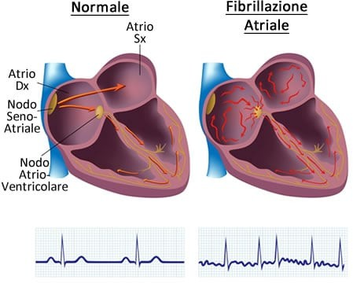
Cos’e` la Fibrillazione Atriale?
La fibrillazione atriale (AF) e` la piu` comune aritmia cardiaca e si verifica quando gli atri del cuore battono in modo irregolare e disorganizzato, invece di contrarsi normalmente.
La fibrillazione atriale viene diagnosticata tramite elettrocardiogramma, che mostra:
Assenza dell’onda P
Intervalli RR irregolari
4/15 Biagio Chiaranda` | Sviluppo di algoritmi di machine learning per l’identificazione della fibrillazione atriale a partire da serie temporali di variabilita` cardiaca

Slide 5
Dataset utilizzati
Caratteristica | MIT-BIH AFDB | PhysioNet 2017
Fonte | Beth Israel Deaconess Medi- cal Center | Vari istituti (PhysioNet)
Numero di regis- trazioni | 24 | Oltre 8.500
Durata dei segnali | 10 ore ciascuno | Variabile (da 9 a 60s)
Derivazioni ECG | 2 | 1
Frequenza di cam- pionamento | 250 Hz | 300 Hz
Risoluzione | 12-bit | 16-bit
Categorie di ritmo | AF, AFL, J, N | AF, Noisy, Normal, Other Rhythms
5/15 Biagio Chiaranda` | Sviluppo di algoritmi di machine learning per l’identificazione della fibrillazione atriale a partire da serie temporali di variabilita` cardiaca

Slide 6
Esperimenti
Addestramento e validazione del modello su ampio dataset bilanciato (PhysioNet 2017), segmentato in finestre regolari di 10 secondi e suddivisio in training e test assicurando la separazionetra pazienti.
Addestramento e validazione su un sottoinsieme casuale del secondo dataset (MIT-BIH AFDB), mantenendo anche in questo caso la separazione tra pazienti.
Validazione incrociata tra dataset, con addestramento su segmenti del PhysioNet 2017 e test sui dati del MIT-BIH.
6/15 Biagio Chiaranda` | Sviluppo di algoritmi di machine learning per l’identificazione della fibrillazione atriale a partire da serie temporali di variabilita` cardiaca

Slide 7
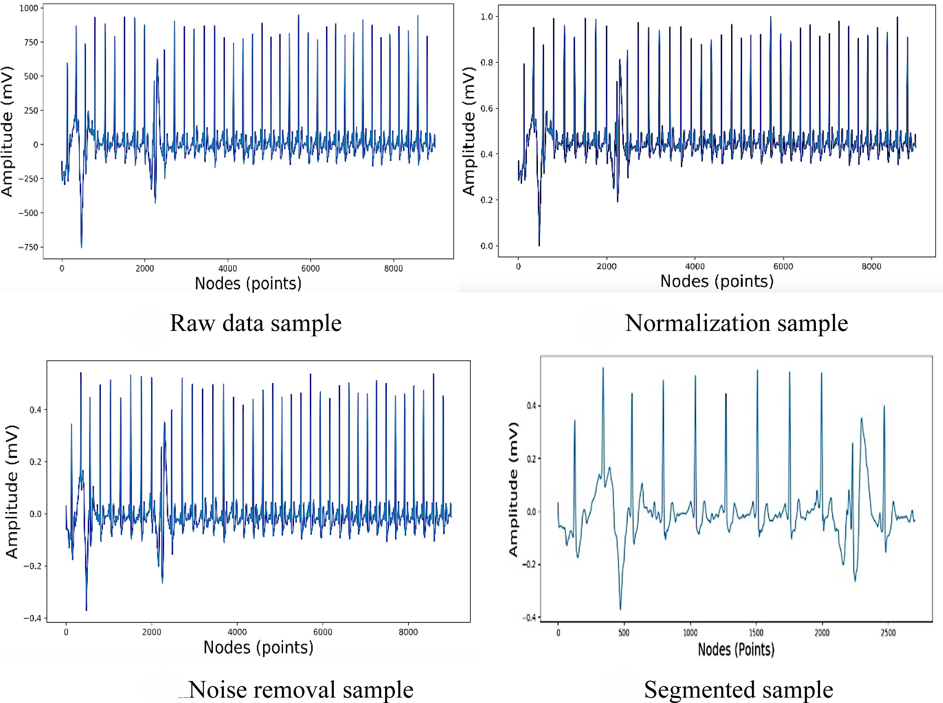
Preprocessing
Prima dell’estrazione delle feature, i segnali sono stati sottoposti a una fase di
pre-processamento che ha incluso:
Filtraggio passa-banda (0.5–40 Hz)
Normalizzazione Min-Max Scaling
Segmentazione in finestre temporali di 10 secondi
7/15 Biagio Chiaranda` | Sviluppo di algoritmi di machine learning per l’identificazione della fibrillazione atriale a partire da serie temporali di variabilita` cardiaca

Slide 8
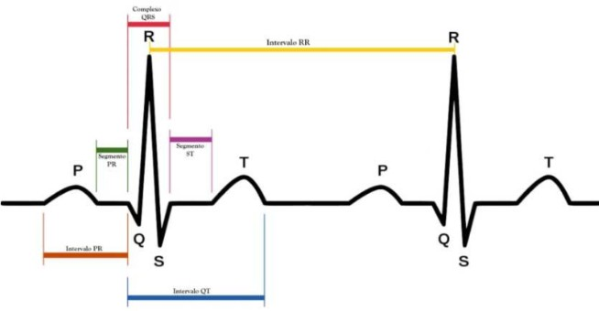
Intervalli RR
Gli intervalli RR rappresentano i tempi che intercorrono tra due battiti cardiaci consecutivi, misurati come la distanza tra i picchi R dei complessi QRS nel segnale ECG.
Sono fondamentali per analizzare la variabilita` del ritmo cardiaco.
Permettono l’estrazione delle feature.
Riflettono direttamente la regolarita` o l’irregolarita` del ritmo, utile per identificare condizioni come la fibrillazione atriale.

Slide 9
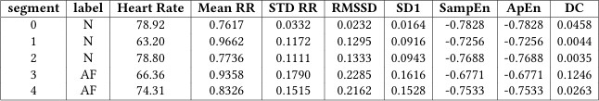
Feature
Le feature estratte si suddividono in tre categorie:
Feature statistiche classiche: Heart Rate, Mean RR, STDRR, RMSSD.
Feature non lineari: SD1, Sample Entropy, Approximate Entropy.
Feature PRSA-based: Capacita` di Decelerazione (DC).

Slide 10
Algoritmi di classificazione
Per la classificazione automatica dei segmenti ECG sono stati testati i seguenti algoritmi di Machine Learning supervisionato:
Random Forest
Support Vector Machine
K-Nearest Neighbors
Gradient Boosting Classifier
Le performance dei modelli sono state valutate attraverso accuratezza, sensibilita`,
specificita` e f1-Score.

Slide 11
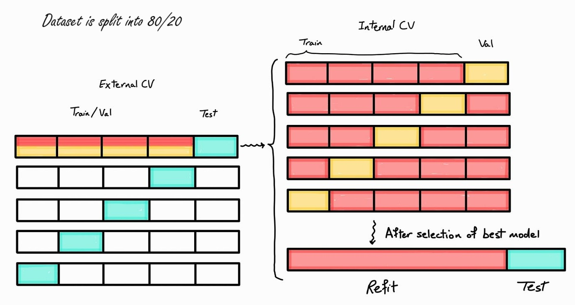
Addestramento e selezione degli iperparametri con Cross Validation
Per ottimizzare i modelli, e` stata utilizzata la Grid Search con Cross Validation (CV=5), che testa diverse combinazioni di iperparametri per individuare la configurazione che massimizza le performance del classificatore.

Slide 12
Valutazione dei modelli - Esperimento n.3
Il modello Random Forest ha ottenuto le performance migliori tra quelli testati nella validazione incrociata tra dataset.
Modello | TP | TN | FP | FN | Sens | Spec | Acc | F1-s
Random Forest | 647 | 299 | 127 | 89 | 0.88 | 0.70 | 0.81 | 0.85
Support Vector Machine (SVM) | 593 | 265 | 161 | 143 | 0.80 | 0.62 | 0.73 | 0.79
Gradient Boosting Classifier | 614 | 275 | 151 | 122 | 0.83 | 0.64 | 0.76 | 0.81
K-Nearest Neighbors (KNN) | 605 | 276 | 156 | 125 | 0.82 | 0.63 | 0.75 | 0.81
Questi risultati confermano la fattibilita` di un approccio basato su feature per la classificazione automatica della fibrillazione atriale su segmenti ECG.

Slide 13
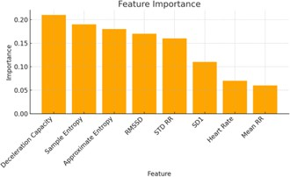
Importanza delle feature
La metrica Deceleration Capacity (DC), derivata dalla tecnica PRSA, e` risultata la piu` informativa nel distinguere i tracciati affetti da fibrillazione atriale.
Anche le feature non lineari (Sample Entropy, Approximate Entropy) hanno mostrato alta rilevanza, riflettendo l’irregolarita` del segnale.

Slide 14
Conclusioni
L’approccio basato su feature ha dimostrato efficacia nell’identificazione automatica della fibrillazione atriale.
Risultati principali
Random Forest ha ottenuto le performance migliori.
La metrica Deceleration Capacity (DC) e` risultata la piu` importante nel nostro studio.
Buona capacita` di generalizzazione su dataset eterogenei.
Sviluppi futuri
Integrazione con approcci di deep learning.
Applicazione del modello in scenari
real-time e su dispositivi wearable.
Studio di tecniche per la selezione automatica delle feature piu` rilevanti.

Slide 15
Grazie

